Slide 1

Công nghệ 8
Chủ đề 2. Cơ khí
Ôn tập chủ đề 2

Slide 2



Slide 3



Nhà bạn Mai có muốn làm một chiếc giá sách thì bố bạn Mai cần sử dụng phương pháp gia công cơ khí nào?

Slide 4


Slide 5

Vật liệu cơ khí
Một số phương pháp gia công cơ khí bằng tay
CƠ KHÍ
Truyền và biến đổi chuyển động
Một số ngành nghề cơ khí phổ biến

Slide 6
Vật liệu cơ khí
VẬT LIỆU CƠ KHÍ
Kim loại đen
Kim loại đen
Kim loại màu
Kim loại màu
Vật liệu phi kim
Vật liệu phi kim
Thép
Thép
Gang
Gang
Đồng
Đồng
Nhôm
Nhôm
Chất dẻo
Cao su

Slide 7
Cắt kim loại bằng cưa tay
Một số phương pháp gia công cơ khí bằng tay
Đục kim loại
Dũa kim loại

Slide 8
Truyền chuyển động
Truyền và biến đổi chuyển động
Một số bộ truyền động cơ khí
Biến đổi chuyển động
Một số cơ cấu biến đổi chuyển động

Slide 9
Đặc điểm cơ bản của một số ngành
nghề phổ biến trong lĩnh vực cơ khí
Một số ngành nghề cơ khí phổ biến
Yêu cầu của ngành nghề trong lĩnh
vực cơ khí

Slide 10


Slide 11

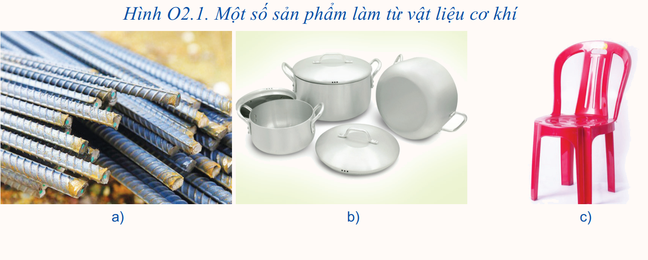
Câu 1. Kể tên loại vật liệu dùng để chế tạo những sản phẩm, vật dụng trong Hình O2.1.
Thép
Nhôm
Nhựa

Slide 12
Câu 2. So sánh hai phương pháp đục và dũa kim loại theo các nội dung trong Bảng O2.1.
Phương pháp gia công | Dụng cụ cắt | Khối lượng vật liệu bị bóc tách | Chất lượng bề mặt sau gia công
Đục kim loại | ? | ? | ?
Dũa kim loại | ? | ? | ?
Ngắn, chỉ có 1 lưỡi cắt
Khối lượng lớn (lớp kim loại bị bóc đi dày)
Bề mặt không nhẵn
Dài, có nhiều lưỡi cắt
Khối lượng nhỏ (lớp kim loại bị bóc đi mỏng)
Bề mặt nhẵn, phẳng

Slide 13
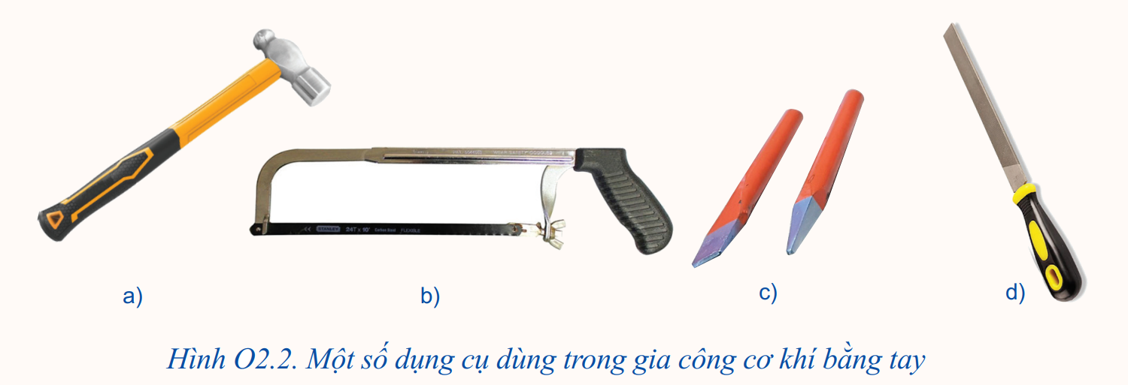
Câu 3. Hãy gọi tên một số dụng cụ dùng trong gia công cơ khí ở Hình O2.2.
Búa đầu tròn
Đục
Cưa kim loại
Dũa

Slide 14
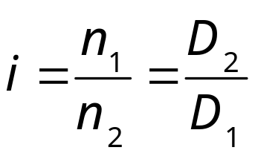
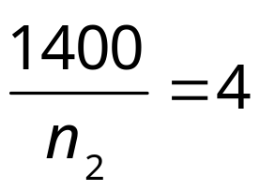
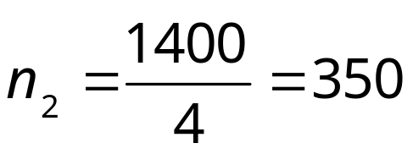
Câu 4. Máy xay bột dùng bộ truyền đai và động cơ có tốc độ quay 1 400 vòng/phút, đường kính bánh đai của động cơ là 120 mm. Biết bánh đai bị dẫn có đường kính là 480 mm.
Tính tỉ số truyền của bộ truyền đai và tốc độ quay của bánh đai bị dẫn.
Giải
Ta có:
nên
Suy ra:
vòng/phút.

Slide 15
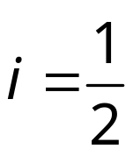
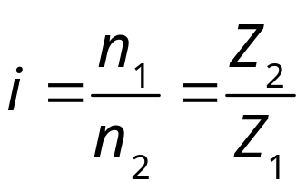
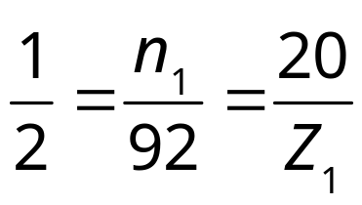
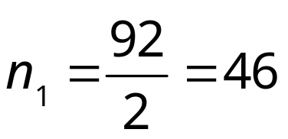
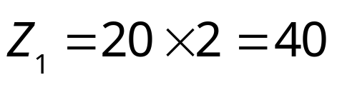
Câu 5. Líp của một chiếc xe đạp có tốc độ quay là 92 vòng/phút và có số răng là 20. Biết tỉ số truyền của bộ truyền xích xe đạp .Tính số răng của đĩa xích và tốc độ quay của nó.
Giải
Ta có:
nên
Suy ra:
vòng/phút;
răng.

Slide 16



Hướng dẫn về nhà
Hoàn thành câu 6, câu 7 trang 56
Ôn lại kiến thức đã học
Đọc trước bài 10: Nguyên nhân gây tai nạn điện và biện pháp an toàn điện

Slide 17


Slide 18



Like fanpage Hoc10 - Học 1 biết 10 để nhận thêm nhiều tài liệu giảng dạy
theo đường link:
Hoặc truy cập qua QR code

